Slide 1

第三章 处理机调度与死锁
3.1 处理机调度的层次和调度算法的目标
3.2 作业与作业调度
3.3 进程调度
3.4 实时调度
3.5 死锁概述
3.6 预防死锁
3.7 避免死锁
3.8 死锁的检测与解除
习题

Slide 2
3.5 死 锁 概 述
P1: P(S1) P2： P(S2)
P(S2) P(S1)
…… ……
3.5.1 资源问题
在系统中有许多不同类型的资源，其中可以引起死锁的主要是，需要采用互斥访问方法的、不可以被抢占的资源，即在前面介绍的临界资源。系统中这类资源有很多，如打印机、数据文件、队列、信号量等。

Slide 3
1. 可重用性资源和消耗性资源
1) 可重用性资源
可重用性资源是一种可供用户重复使用多次的资源，它具有如下性质：
(1) 每一个可重用性资源中的单元只能分配给一个进程使用，不允许多个进程共享。
(2) 进程在使用可重用性资源时，须按照这样的顺序：① 请求资源。如果请求资源失败，请求进程将会被阻塞或循环等待。② 使用资源。进程对资源进行操作，如用打印机进行打印；③ 释放资源。当进程使用完后自己释放资源。
(3) 系统中每一类可重用性资源中的单元数目是相对固定的，进程在运行期间既不能创建也不能删除它。

Slide 4
1. 可重用性资源和消耗性资源
1) 可重用性资源
可重用性资源是一种可供用户重复使用多次的资源，它具有如下性质：
(1) 每一个可重用性资源中的单元只能分配给一个进程使用，不允许多个进程共享。
(2) 进程在使用可重用性资源时，须按照这样的顺序：① 请求资源。如果请求资源失败，请求进程将会被阻塞或循环等待。② 使用资源。进程对资源进行操作，如用打印机进行打印；③ 释放资源。当进程使用完后自己释放资源。
(3) 系统中每一类可重用性资源中的单元数目是相对固定的，进程在运行期间既不能创建也不能删除它。
对资源的请求和释放都是利用系统调用来实现的。
例如：
对于设备，一般用request/release；
对于文件，用open/close；
对于需要互斥使用的资源，可用信号量的wait/signal

Slide 5
2) 可消耗性资源
可消耗性资源又称为临时性资源，它是在进程运行期间，由进程动态地创建和消耗的，它具有如下性质：
① 每一类可消耗性资源的单元数目在进程运行期间是可以不断变化的，有时它可以有许多，有时可能为0；
② 进程在运行过程中，可以不断地创造可消耗性资源的单元，将它们放入该资源类的缓冲区中，以增加该资源类的单元数目。
③ 进程在运行过程中，可以请求若干个可消耗性资源单元，用于进程自己的消耗，不再将它们返回给该资源类中。
最典型的可消耗性资源是进程间通信的消息等

Slide 6
2. 可抢占性资源和不可抢占性资源
1) 可抢占性资源
某进程在获得这类资源后，该资源可以再被其它进程或系统抢占。
CPU和内存都属于可抢占性资源。
例如：
优先级高的进程可以抢占优先级低的进程的处理机；
内存紧张时，可把一个进程从内存调出到外存，由其他进程抢占该进程原来使用的内存空间

Slide 7
2. 可抢占性资源和不可抢占性资源
1) 可抢占性资源
某进程在获得这类资源后，该资源可以再被其它进程或系统抢占。
文件、刻录机、磁带机、打印机等都属于不可抢占性资源。
例如：
一个进程开始刻录光盘时，必须要等刻好光盘后由进程自己释放刻录机，如果突然将刻录机分配给其他进程，必然会损坏正在刻录的光盘。
2) 不可抢占性资源
一旦系统把某资源分配给该进程后，就不能将它强行收回，只能在进程用完后自行释放。

Slide 8
3.5.2 计算机系统中的死锁
1. 竞争不可抢占性/可重用性资源引起死锁
通常系统中所拥有的不可抢占性资源其数量不足以满足多个进程运行的需要，使得进程在运行过程中，会因争夺资源而陷入僵局。
P1 P2
…… ……
open(file1,w) open(file2,w)
open(file2,w) open(file1,w)

Slide 9
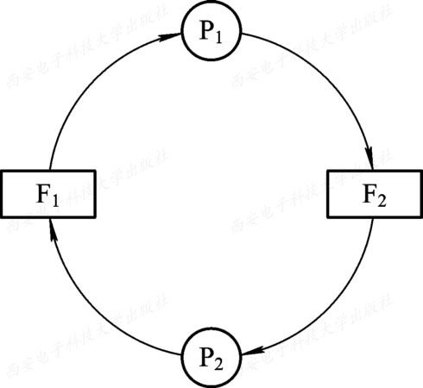
我们可将上面的问题利用资源分配图进行描述，用方块代表可重用的资源(文件)，用圆圈代表进程。
当箭头从进程指向文件时，表示进程请求资源(打开文件)；当箭头从文件指向进程时，表示该资源已被分配给该进程(已被进程打开)。
环路
死锁

Slide 10
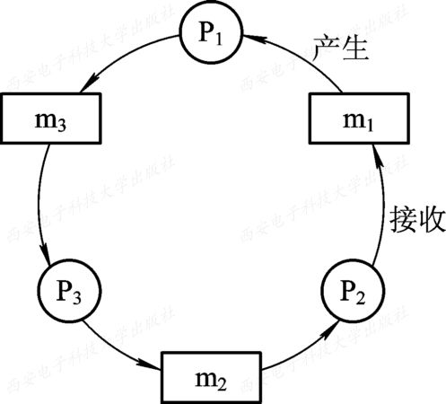
2. 竞争可消耗资源引起死锁
P1： …… send(P2, m1); receive(P3,m3); ……
P2： …… send(P3, m2); receive(P1,m1); ……
P3： …… send(P3, m3); receive(P2,m2); ……
P1： …… receive(P3,m3); send(P2, m1); ……
P2： …… receive(P1,m1); send(P3, m2); ……
P3： …… receive(P2,m2); send(P3, m3); ……

Slide 11
2. 竞争可消耗资源引起死锁
顺利运行
不死锁
P1： …… send(P2, m1); receive(P3,m3); ……
P2： …… send(P3, m2); receive(P1,m1); ……
P3： …… send(P3, m3); receive(P2,m2); ……
阻塞
死锁
P1： …… receive(P3,m3); send(P2, m1); ……
P2： …… receive(P1,m1); send(P3, m2); ……
P3： …… receive(P2,m2); send(P3, m3); ……

Slide 12
3. 进程推进顺序不当引起死锁
除了系统中多个进程对资源的竞争会引发死锁外，进程在运行过程中，对资源进行申请和释放的顺序是否合法，也是在系统中是否会产生死锁的一个重要因素。

Slide 13
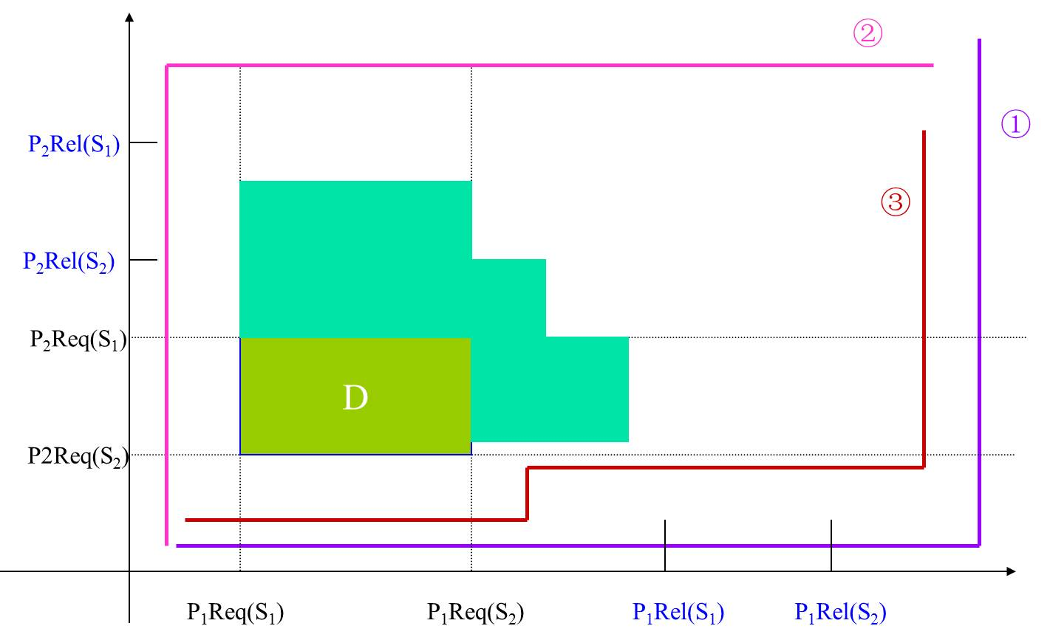
1) 进程推进顺序合法
在进程P₁和P₂并发执行时，如果按图3-14中的曲线①所示的顺序推进：P₁:Request(R₁) → P₁：Request(R₂) → P₁:Releast(R₁) → P₁:Release(R₂) → P₂:Request(R₂) → P₂:Request(R₁) → P₂:Release(R₂) → P₂:Release(R₁)，两个进程可顺利完成。类似地，若按图中曲线②和③所示的顺序推进，两进程也可以顺利完成。我们称这种不会引起进程死锁的推进顺序是合法的。
系统中只有一台打印机R₁和一台磁带机R₂，可供进程P1和P2共享。由于进程在运行中具有异步性，这就可能使P₁和P₂按照下述两种顺序往前推进。

Slide 14
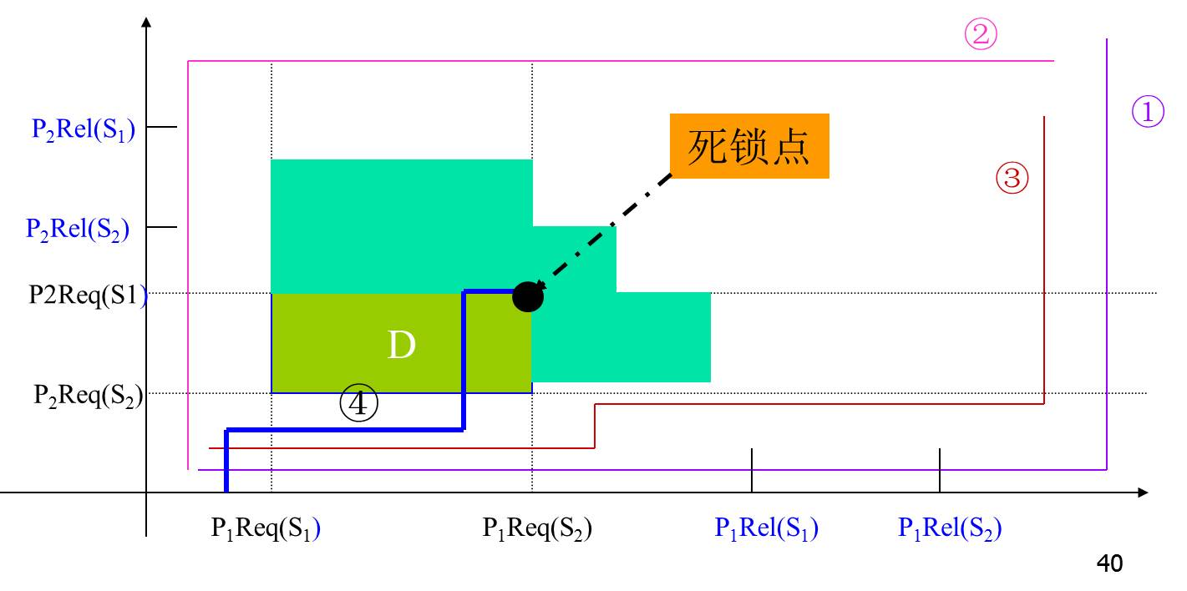
2) 进程推进顺序非法
若并发进程P₁和P₂按图3-14中曲线④所示的顺序推进，它们将进入不安全区D内。此时P₁保持了资源R₁，P₂保持了资源R₂，系统处于不安全状态。此刻，如果两个进程继续向前推进，就可能发生死锁。
例如，当P₁运行到P₁：Request(R₂)时，将因R₂已被P₂占用而阻塞；当P₂运行到P₂：Request(R₁)时，也将因R₁已被P₁占用而阻塞，于是发生了进程死锁，这样的进程推进顺序就是非法的。

Slide 15
3.5.3 死锁的定义、必要条件和处理方法
1. 死锁的定义
在一组进程发生死锁的情况下，这组死锁进程中的每一个进程，都在等待另一个死锁进程所占有的资源。
或者说每个进程所等待的事件是该组中其他进程释放所占用的资源。
由于所有这些进程已经都无法运行，因此谁也不能释放资源，致使没有任何一个进程可被唤醒，这样这组进程只能无限期地等待下去。

Slide 16
3.5.3 死锁的定义、必要条件和处理方法
1. 死锁的定义
在一组进程发生死锁的情况下，这组死锁进程中的每一个进程，都在等待另一个死锁进程所占有的资源。
或者说每个进程所等待的事件是该组中其他进程释放所占用的资源。
由于所有这些进程已经都无法运行，因此谁也不能释放资源，致使没有任何一个进程可被唤醒，这样这组进程只能无限期地等待下去。
【定义】
如果一组进程中的每一个进程都在等待仅由该组进程中的其他进程才能引发的事件，那么该组进程就是死锁的（Deadlock）

Slide 17
2. 产生死锁的必要条件
虽然进程在运行过程中可能会发生死锁，但产生进程死锁必须同时具备下面四个必要条件，只要其中任一个条件不成立，死锁就不会发生：
(1) 互斥条件
(2) 请求和保持条件
(3) 不可抢占条件
(4) 循环等待条件
进程对所分配到的资源进行排他性使用，即在一段时间内，某资源只能被一个进程占用。如果此时其他进程请求该资源，则请求进程只能等待，直至占有该资源的进程释放资源

Slide 18
2. 产生死锁的必要条件
虽然进程在运行过程中可能会发生死锁，但产生进程死锁必须同时具备下面四个必要条件，只要其中任一个条件不成立，死锁就不会发生：
(1) 互斥条件
(2) 请求和保持条件
(3) 不可抢占条件
(4) 循环等待条件
进程已经保持了至少一个资源，但又提出了新的资源请求，而该资源已被其他进程占有。此时请求进程被阻塞，但对自己已获得的资源保持不变。

Slide 19
2. 产生死锁的必要条件
虽然进程在运行过程中可能会发生死锁，但产生进程死锁必须同时具备下面四个必要条件，只要其中任一个条件不成立，死锁就不会发生：
(1) 互斥条件
(2) 请求和保持条件
(3) 不可抢占条件
(4) 循环等待条件
进程已获得的资源在未使用完之前不能被抢占，只能在进程使用完时由自己释放。

Slide 20
2. 产生死锁的必要条件
虽然进程在运行过程中可能会发生死锁，但产生进程死锁必须同时具备下面四个必要条件，只要其中任一个条件不成立，死锁就不会发生：
(1) 互斥条件
(2) 请求和保持条件
(3) 不可抢占条件
(4) 循环等待条件
在发生死锁时，必然存在一个进程——资源的循环链，即进程集合{P₀, P₁, P₂,…, P_{n}}中的P₀正在等待一个P₁占用的资源，P₁正在等待P₂占用的资源，……，P_{n}正在等待已被P₀占用的资源。

Slide 21
3. 处理死锁的方法
目前处理死锁的方法可归结为四种：
(1) 预防死锁
(2) 避免死锁
(3) 检测死锁
(4) 解除死锁
通过设置某些限制条件，去破坏产生死锁四个必要条件中的一个或几个来预防产生死锁。
预防死锁较易实现，已被广泛应用。

Slide 22
3. 处理死锁的方法
目前处理死锁的方法可归结为四种：
(1) 预防死锁
(2) 避免死锁
(3) 检测死锁
(4) 解除死锁
同样属于事先预防策略，但并不是事先采取各种限制措施去破坏产生死锁的四个必要条件，而是在资源动态分配过程中，用某种方法防止系统进入不安全状态，从而避免发生死锁。

Slide 23
3. 处理死锁的方法
目前处理死锁的方法可归结为四种：
(1) 预防死锁
(2) 避免死锁
(3) 检测死锁
(4) 解除死锁
并不事先采取任何限制措施，也不必检查系统是否已经进入不安全区，允许系统在运行过程中发生死锁，但可通过系统设置的检测机构，及时检测出死锁的发生，然后采取适当的措施，从系统中将已发生的死锁清除掉。

Slide 24
3. 处理死锁的方法
目前处理死锁的方法可归结为四种：
(1) 预防死锁
(2) 避免死锁
(3) 检测死锁
(4) 解除死锁
这是与检测死锁相配套的措施。
常用的方法是撤消或挂起一些进程，以便回收一些资源，分配给已处于阻塞状态的进程，使之转为就绪状态，以继续运行。

Slide 25
3.6 预 防 死 锁
预防死锁的方法是通过破坏产生死锁的四个必要条件中的一个或几个，以避免发生死锁。
由于互斥条件是非共享设备所必须的，不仅不能改变，还应加以保证，因此主要是破坏产生死锁的后三个条件。
(1) 互斥条件
(2) 请求和保持条件
(3) 不可抢占条件
(4) 循环等待条件

Slide 26
3.6.1 破坏“请求和保持”条件
为了能破坏“请求和保持”条件，系统必须保证做到：当一个进程在请求资源时，它不能持有不可抢占资源。
该保证可通过如下两个不同的协议实现：

Slide 27
1. 第一种协议
该协议规定，所有进程在开始运行之前，必须一次性地申请其在整个运行过程中所需的全部资源。
此时若系统有足够的资源分配给该进程，便可把其需要的所有资源分配给它。该进程在整个运行期间，便不会再提出资源要求，从而破坏了“请求”条件；
系统在分配资源时，只要有一种资源不能满足进程的要求，即便其他所需的各种资源都空闲也不分配给该进程，从而让该进程等待。该进程在等待期间未占有任何资源，于是破坏了“保持”条件。

Slide 28
1. 第一种协议
该协议规定，所有进程在开始运行之前，必须一次性地申请其在整个运行过程中所需的全部资源。
此时若系统有足够的资源分配给该进程，便可把其需要的所有资源分配给它。该进程在整个运行期间，便不会再提出资源要求，从而破坏了“请求”条件；
系统在分配资源时，只要有一种资源不能满足进程的要求，即便其他所需的各种资源都空闲也不分配给该进程，从而让该进程等待。该进程在等待期间未占有任何资源，于是破坏了“保持”条件。
【缺点】
1）资源严重浪费，严重恶化了资源利用率
2）进程经常会发生饥饿现象

Slide 29
2. 第二种协议
该协议是对第一种协议的改进，它允许一个进程只获得运行初期所需的资源后，便开始运行。 进程运行过程中再逐步释放已分配给自己的、且已用毕的全部资源，然后再请求新的所需资源。
【例】某进程需要从磁带复制数据到磁盘上，然后在磁盘上对数据进行排序，最后把结果打印出来。
第一种协议在一开始就必须请求磁带、磁盘和打印机，而打印机最后才能用到，既影响其利用率，也会影响到其他进程的运行；
第二种协议在开始时之请求磁带和磁盘，然后就可以运行，等全部数据复制到磁盘并排序后，即可释放磁带和磁盘；然后再去请求磁盘和打印机。这样不仅能使进程更快地完成任务，提高设备利用率，还能减少进程发生饥饿的几率。

Slide 30
3.6.2 破坏“不可抢占”条件
为了能破坏“不可抢占”条件，协议中规定，当一个已经保持了某些不可被抢占资源的进程，提出新的资源请求而不能得到满足时，它必须释放已经保持的所有资源，待以后需要时再重新申请。这意味着进程已占有的资源会被暂时地释放，或者说是被抢占了，从而破坏了“不可抢占”条件。

Slide 31
3.6.2 破坏“不可抢占”条件
为了能破坏“不可抢占”条件，协议中规定，当一个已经保持了某些不可被抢占资源的进程，提出新的资源请求而不能得到满足时，它必须释放已经保持的所有资源，待以后需要时再重新申请。这意味着进程已占有的资源会被暂时地释放，或者说是被抢占了，从而破坏了“不可抢占”条件。
该方法实现起来比较复杂，且需付出很大的代价。因为一个不可抢占的资源，如打印机等在使用一段时间后被强占，可能造成进程前一段时间的工作失效，即时采取了某些防范措施，还是会导致进程前后两次运行的信息不连续。
该策略还可能因为反复地申请和释放资源致使进程的执行被无限地推迟，不仅延长了进程的周转时间，也增加了系统开销、降低了系统吞吐量。

Slide 32
3.6.3 破坏“循环等待”条件
一个能保证“循环等待”条件不成立的方法是，对系统所有资源类型进行线性排序，并赋予不同的序号。
【预防协议】
每个进程必须按序号递增的顺序请求资源。一个进程在开始时，可以请求某类资源Ri，以后当且仅当F(Rj)>F(Ri)时，进程才可以请求资源Rj。
如需要多个同类资源，必须一起申请。
如果某进程已经申请到高序号的资源，又想申请低序号的资源，它必须先释放所有的具有相同或更高序号的资源后，才能申请低序号的资源。

Slide 33
该策略中，如何规定每种资源的序号非常重要，通常根据大多数进程需要资源的先后顺序来确定。
一般情况下，进程总是先输入程序和数据，然后运算，最后将结果输出。因此可为输入设备规定较低的序号，输出设备规定较高的序号，如下：
如果系统中有磁带驱动器、磁盘驱动器和打印机，可分别赋予如下序号：
F(磁带驱动器)=1;
F(磁盘驱动器)=5;
F(打印机)=12;

Slide 34
【优点】
提高资源利用率和系统吞吐量。
【缺点】
为系统中各类资所规定的的序号必须相对稳定，这就限制了新类型设备的增加；
尽管在为资源类型分配序号时考虑到了大多数作业在实际使用这些资源的顺序，但也经常会发生作业使用各类资源的顺序与系统规定顺序不同的情况，造成对资源的浪费；
为方便用户，系统在用户编程时所施加的限制条件应尽量少，但这种按规定次序申请资源的方法势必会限制用户简单、自主地编程。

Slide 35
3.7 避 免 死 锁
避免死锁同样是属于事先预防的策略，但并不是事先采取某种限制措施，破坏产生死锁的必要条件，而是在资源动态分配过程中，防止系统进入不安全状态，以避免发生死锁。

Slide 36
3.7.1 系统安全状态
在死锁避免方法中，把系统的状态分为安全状态和不安全状态。当系统处于安全状态时，可避免发生死锁。反之，当系统处于不安全状态时，则可能进入到死锁状态。
1. 安全状态
避免死锁的方法中，允许进程动态地申请资源，但系统在进行资源分配之前，应先计算此次资源分配的安全性。 若此次分配不会导致系统进入不安全状态，才能将资源分配给进程，否则令进程等待。

Slide 37
【安全状态】
系统能按某种进程推进顺序（P1, P2, … , Pn）为每个进程Pi分配其所需资源，直至满足每个进程对资源的最大需求，使每个进程都可顺利地完成。
此时称（P1, P2, … , Pn）为安全序列。
如果系统无法找到这样一个安全序列，则称系统处于不安全状态。
并非所有的不安全状态都必然会转为死锁状态，但当系统进入不安全状态后，就有可能进入死锁状态。
避免死锁的实质在于：系统在进行资源分配时，应使系统不进入不安全状态。

Slide 38
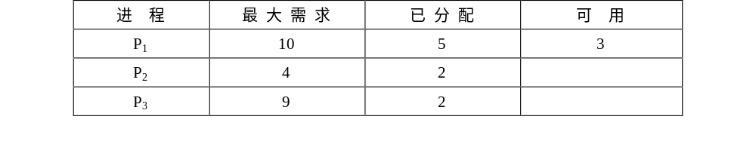
2. 安全状态之例
假定系统中有三个进程P₁、P₂和P₃，共有12台磁带机。进程P₁总共要求10台磁带机，P₂和P₃分别要求4台和9台。假设在T₀时刻，进程P₁、P₂和P₃已分别获得5台、2台和2台磁带机，尚有3台空闲未分配，如下表所示：
在T₀时刻系统是安全的，存在一个安全序列（P2, P1, P3），只要系统按此进程序列分配资源，就能使每个进程都顺利完成

Slide 39
3. 由安全状态向不安全状态的转换
如果不按照安全序列分配资源，则系统可能会由安全状态进入不安全状态。
例如，在T₀时刻后，P3又请求1台磁带机，若此时把剩余3台中的1台分配给P3，则系统便进入不安全状态。
进 程 | 最 大 需 求 | 已 分 配 | 可 用
P₁ | 10 | 5 | 2
P₂ | 4 | 2
P₃ | 9 | 3

Slide 40
3. 由安全状态向不安全状态的转换
如果不按照安全序列分配资源，则系统可能会由安全状态进入不安全状态。
一个系统开始是处于安全状态的
当有进程请求一个可用资源时，系统需要对该进程的请求进行计算，若将资源分配给进城后系统仍处于安全状态，才能将该资源分配给进程。
例如，在T₀时刻后，P3又请求1台磁带机，若此时把剩余3台中的1台分配给P3，则系统便进入不安全状态。
进 程 | 最 大 需 求 | 已 分 配 | 可 用
P₁ | 10 | 5 | 2
P₂ | 4 | 2
P₃ | 9 | 3

Slide 41
3.7.2 利用银行家算法避免死锁
最有代表性的避免死锁的算法是Dijkstra的银行家算法。起这样的名字是由于该算法原本是为银行系统设计的，以确保银行在发放现金贷款时，不会发生不能满足所有客户需要的情况。在OS中也可用它来实现避免死锁。
每一个新进程进入系统时，必须申明在运行过程中，可能需要每种资源类型的最大单元数目，其数目不应超过系统所拥有的资源总量。
当进程请求一组资源时，系统必须首先确定是否有足够的资源分配给该进程。若有，再进一步计算在将这些资源分配给进程后，是否会使系统处于不安全状态。如果不会，才将资源分配给它，否则让进程等待。

Slide 42
1. 银行家算法中的数据结构
为了实现银行家算法，在系统中必须设置这样四个数据结构，分别用来描述系统中可利用的资源、所有进程对资源的最大需求、系统中的资源分配，以及所有进程还需要多少资源的情况。
(1) 可利用资源向量Available。
(2) 最大需求矩阵Max。
(3) 分配矩阵Allocation。
(4) 需求矩阵Need。

Slide 43
1. 银行家算法中的数据结构
为了实现银行家算法，在系统中必须设置这样四个数据结构，分别用来描述系统中可利用的资源、所有进程对资源的最大需求、系统中的资源分配，以及所有进程还需要多少资源的情况。
(1) 可利用资源向量Available。
(2) 最大需求矩阵Max。
(3) 分配矩阵Allocation。
(4) 需求矩阵Need。
可利用资源向量：一个含有m个元素的数组，其中的每一个元素代表一类可利用的资源数目，其初始值是系统中所配置的该类全部可用资源的数目，其数值随该类资源的分配和回收动态地改变。
如Available[j]=K，则表示系统中现有Rj类资源K个。

Slide 44
1. 银行家算法中的数据结构
为了实现银行家算法，在系统中必须设置这样四个数据结构，分别用来描述系统中可利用的资源、所有进程对资源的最大需求、系统中的资源分配，以及所有进程还需要多少资源的情况。
(1) 可利用资源向量Available。
(2) 最大需求矩阵Max。
(3) 分配矩阵Allocation。
(4) 需求矩阵Need。
最大需求矩阵Max：一个n×m的矩阵，定义了系统中n个进程中的每一个进程对m类资源的最大需求。
如Max[i, j]=K，则表示进程i需要Rj类资源的最大数目为K。

Slide 45
1. 银行家算法中的数据结构
为了实现银行家算法，在系统中必须设置这样四个数据结构，分别用来描述系统中可利用的资源、所有进程对资源的最大需求、系统中的资源分配，以及所有进程还需要多少资源的情况。
(1) 可利用资源向量Available。
(2) 最大需求矩阵Max。
(3) 分配矩阵Allocation。
(4) 需求矩阵Need。
分配矩阵Allocation：一个n×m的矩阵，定义了系统中每一类资源当前已分配给每一进程的资源数。
如Allocation [i, j]=K，则表示进程i当前已分得Rj类资源的数目为K。

Slide 46
1. 银行家算法中的数据结构
为了实现银行家算法，在系统中必须设置这样四个数据结构，分别用来描述系统中可利用的资源、所有进程对资源的最大需求、系统中的资源分配，以及所有进程还需要多少资源的情况。
(1) 可利用资源向量Available。
(2) 最大需求矩阵Max。
(3) 分配矩阵Allocation。
(4) 需求矩阵Need。
需求矩阵Need：一个n×m的矩阵，表示每一个进程尚需的各类资源数。
如Need[i, j]=K，则表示进程i还需要Rj类资源K个方能完成其任务。

Slide 47
1. 银行家算法中的数据结构
为了实现银行家算法，在系统中必须设置这样四个数据结构，分别用来描述系统中可利用的资源、所有进程对资源的最大需求、系统中的资源分配，以及所有进程还需要多少资源的情况。
(1) 可利用资源向量Available。
(2) 最大需求矩阵Max。
(3) 分配矩阵Allocation。
(4) 需求矩阵Need。
三个矩阵的关系为：
Max[i, j] = Allocation[i, j] + Need[i, j]
Need[i, j] = Max[i, j] – Allocation[i, j]

Slide 48
2. 银行家算法
设Request_{i}是进程P_{i}的请求向量，如果Request_{i} [j]=K，表示进程P_{i}需要K个R_{j}类型的资源。当P_{i}发出资源请求后，系统按下述步骤进行检查：
(1) 如果Request_{i} [j]≤Need[i, j]，便转向步骤(2)； 否则认为出错，因为它所需要的资源数已超过它所宣布的最大值。
(2) 如果Request_{i} [j]≤Available[j]，便转向步骤(3)； 否则，表示尚无足够资源，P_{i}须等待。

Slide 49
(3) 系统试探着把资源分配给进程P_{i}，并修改下面数据结构中的数值：
Available[j] = Available[j] - Request_{i} [j] ;
Allocation[i, j] = Allocation[i, j] + Request_{i} [j] ;
Need[i, j] = Need[i, j] - Request_{i} [j] ;
(4) 系统执行安全性算法，检查此次资源分配后系统是否处于安全状态。若安全，才正式将资源分配给进程P_{i}，以完成本次分配；否则，将本次的试探分配作废，恢复原来的资源分配状态，让进程P_{i}等待。

Slide 50
3. 安全性算法
系统所执行的安全性算法可描述如下：
(1) 设置两个向量：
① 工作向量Work：表示系统可提供给进程继续运行所需的各类资源数目，它含有m个元素，在执行安全算法开始时，Work = Available；
② Finish：表示系统是否有足够的资源分配给进程，使之运行完成。开始时先做Finish[i] = false；当有足够资源分配给进程时，再令Finish[i] = true。

Slide 51
(2) 从进程集合中找到一个能满足下述条件的进程：
① Finish[i]=false;
② Need[i, j]≤Work[j];
若找到，执行步骤(3)，否则，执行步骤(4)。
(3) 当进程Pi获得资源后，可顺利执行，直至完成，并释放出分配给它的资源，故应执行：
Work[j] = Work[j]+Allocation[i, j];
Finish[i] =true;
go to step 2;
(4) 如果所有进程的Finish[i]=true都满足，则表示系统处于安全状态；否则，系统处于不安全状态。

Slide 52
4. 银行家算法之例
例1 假定系统中有五个进程｛P₀, P₁, P₂, P₃, P₄｝和三类资源｛A, B, C｝，各种资源的数量分别为10、5、7，在T₀时刻的资源分配情况如图所示。
资源
Max
Allocation
Need
Available
情况
进程
A B C
A B C
A B C
A B C
P₀
P₁
P₂
P₃
P₄
7 5 3
3 2 2
9 0 2
2 2 2
4 3 3
0 1 0
2 0 0
3 0 2
2 1 1
0 0 2
7 4 3
1 2 2
6 0 0
0 1 1
4 3 1
3 3 2
（1）T₀时刻的安全性；

Slide 53
资源
Max
Allocation
Need
Available
情况
进程
A B C
A B C
A B C
A B C
P₀
P₁
P₂
P₃
P₄
7 5 3
3 2 2
9 0 2
2 2 2
4 3 3
0 1 0
2 0 0
3 0 2
2 1 1
0 0 2
7 4 3
1 2 2
6 0 0
0 1 1
4 3 1
3 3 2
由于T0时刻存在安全序列{P1, P3, P4, P2, P0},故此时系统是安全的。
 | Work | Need | Allocation | Work+Allocation
 | A B C | A B C | A B C | A B C
资源
情况
Finish
进程
P₁
P₃
P₄
P₂
P₀
3 3 2
5 3 2
7 4 3
7 4 5
10 4 7
1 2 2
0 1 1
4 3 1
6 0 0
7 4 3
2 0 0
2 1 1
0 0 2
3 0 2
0 1 0
5 3 2
7 4 3
7 4 5
10 4 7
10 5 7
true
true
true
true
true

Slide 54
资源
Max
Allocation
Need
Available
情况
进程
A B C
A B C
A B C
A B C
P₀
P₁
P₂
P₃
P₄
7 5 3
3 2 2
9 0 2
2 2 2
4 3 3
0 1 0
2 0 0
3 0 2
2 1 1
0 0 2
7 4 3
1 2 2
6 0 0
0 1 1
4 3 1
3 3 2
2, 3, 0
3, 0, 2
0, 2, 0
（2）当P₁请求资源：Request₁（1，0，2）时：
① Request₁（1，0，2）≦ Need₁ （1，2，2）
② Request₁（1，0，2）≦ Available（3，3，2）
③试分配资源后，修改数据结构。
④对试分配后状态进行安全性检查：

Slide 55
资源
Max
Allocation
Need
Available
情况
进程
A B C
A B C
A B C
A B C
P₀
P₁
P₂
P₃
P₄
7 5 3
3 2 2
9 0 2
2 2 2
4 3 3
0 1 0
3 0 2
3 0 2
2 1 1
0 0 2
7 4 3
0 2 0
6 0 0
0 1 1
4 3 1
2 3 0
由于此时存在安全序列{P₁, P₃, P₄, P₂, P₀},故系统是安全的，可为P₁分配上述资源。
资源
 | Work | Need | Allocation | Work+Allocation
 | A B C | A B C | A B C | A B C
情况
Finish
进程
P₁
P₃
P₄
P₂
P₀
2 3 0
5 3 2
7 4 3
7 4 5
10 4 7
0 2 0
0 1 1
4 3 1
6 0 0
7 4 3
3 0 2
2 1 1
0 0 2
3 0 2
0 1 0
5 3 2
7 4 3
7 4 5
10 4 7
10 5 7
true
true
true
true
true

Slide 56
资源
Max
Allocation
Need
Available
情况
进程
A B C
A B C
A B C
A B C
P₀
P₁
P₂
P₃
P₄
7 5 3
3 2 2
9 0 2
2 2 2
4 3 3
0 1 0
3 0 2
3 0 2
2 1 1
0 0 2
7 4 3
0 2 0
6 0 0
0 1 1
4 3 1
2 3 0
（3）当P₄请求资源：Request₄（3，3，0）时：
① Request₄（3，3，0） ≦ Need₄ （4，3，1）成立；
② Request₄（3，3，0） ≦ Available（2，3，0）不成立，故让P₄等待。

Slide 57
资源
Max
Allocation
Need
Available
情况
进程
A B C
A B C
A B C
A B C
P₀
P₁
P₂
P₃
P₄
7 5 3
3 2 2
9 0 2
2 2 2
4 3 3
0 1 0
3 0 2
3 0 2
2 1 1
0 0 2
7 4 3
0 2 0
6 0 0
0 1 1
4 3 1
2 3 0
0, 3, 0
7, 2, 3
2, 1, 0
（4）当P₀请求资源：Request₀（0，2，0）时：
① Request₀（0，2，0） ≦ Need₀ （7，4，3）成立；
② Request₀（0，2，0） ≦ Available（2，3，0）成立；
③试分配资源后，修改数据结构。
④对试分配后的状态进行安全性检查：
由于Available（2,1,0）已不能满足任何进程的需要，故系统进入不安全状态，所以不能为P₀分配资源，而应恢复原来的状态，让P₀等待。

Slide 58
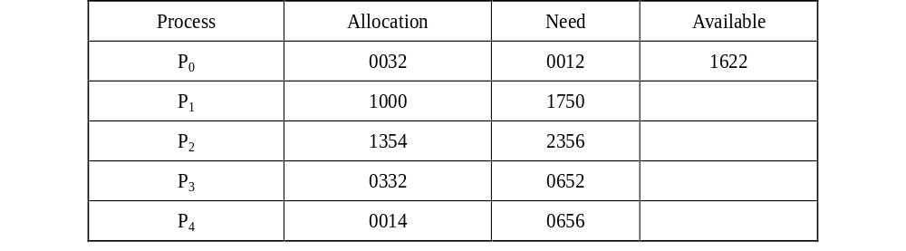
1. 在银行家算法的例子中，如果P0发出的请求向量由Request(0, 2, 0)改为Request(0, 1, 0)，系统可否将资源分配给它?
练习——P123
2. 在银行家算法中，若出现下述资源分配情况，试问：
(1) 该状态是否安全?
(2) 若进程P2提出请求Request(1, 2, 2, 2)后，系统能否将资源分配给它?

